Slide 1
Організація
баз даних

Slide 2
Лекція №4
Теоретичні мови запитів

Slide 3
Операції реляційної алгебри Кодда
Об’єднанням двох сумісних відношень (R₁ ∪ R₂ або R₁ UNION R₂ ) є відношення R, яке містить всі елементи початкових відношень (виключаючи повторення).
Різницею двох сумісних відношень (R₁ – R₂ або R₁ MINUS R₂) однакової розмірності є відношення, тіло якого складається з множини кортежів, що належать відношенню R₁, але не належать відношенню R₂.
Перетин двох сумісних відношень (R₁ ∩ R₂ або R₁ INTERSECT R₂) однакової розмірності породжує відношення R з тілом, що включає кортежі, які одночасно належать обом відношенням.
Добутком відношення R₁ в степені k₁ і відношення R₂ в степені k₂ (R₁ × R₂ або R₁ TIMES R₂), степінь відношення це кількість атрибутів у відношення, які не мають однакових імен атрибутів, є відношення R в степені k₁ + k₂, заголовок якого представляє собою об’єднання заголовків відношення R₁ і R₂, а тіло має такі кортежі, що перші k₁ елементів кортежів належать множині R₁, а останні k₂ елементів – множині R₂.

Slide 4
Вибірка відношення R по формулі F (R WHERE F) є відношення з таким же заголовком і тілом, що складається з таких кортежів відношення R, які задовольняють істинності логічного виразу заданого формулою F. Для запису формули F використовують операнди (імена атрибутів або номери стовпців), константи, логічні операції порівняння і дужки.
Проекція відношення А на атрибути x,y,…,z (A[x,y,…,z]), де множина { x,y,…,z } є підмножиною повного списку атрибутів заголовка відношення А є відношення із заголовком x,y,…,z і тілом, що містить кортежі відношення А, за винятком кортежів, які повторюються.
Операція з'єднання відношень R₁ і R₂ ((R₁ TIMES R₂) WHERE F), за умовою, що задається формулою F, є відношення R, яке можна отримати шляхом декартового добутку R₁ і R₂ з подальшим застосуванням до результату операції вибірки за формулою F, правила запису формули такі ж як для операції вибірки.

Slide 5
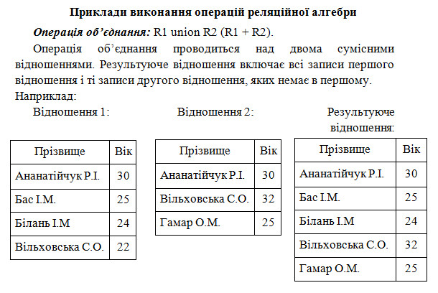

Slide 6
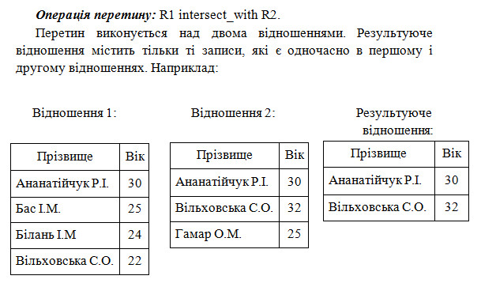

Slide 7
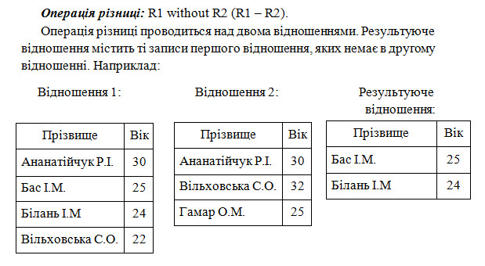

Slide 8
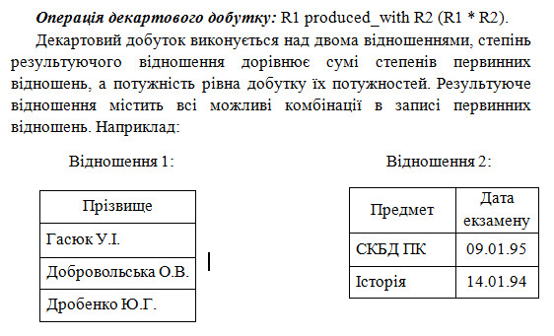

Slide 9
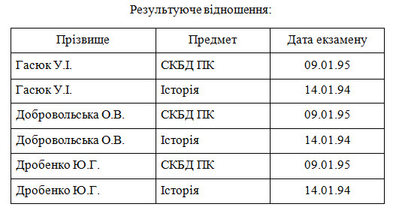

Slide 10
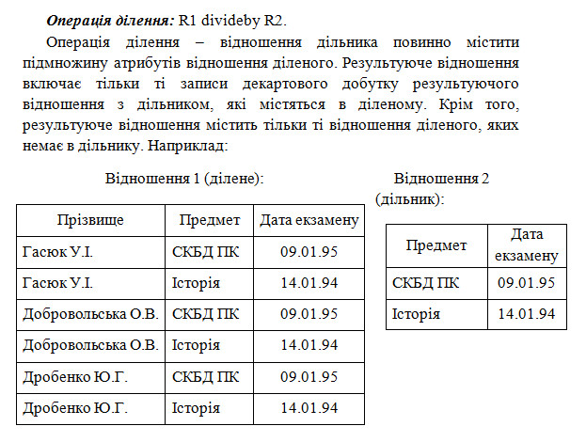
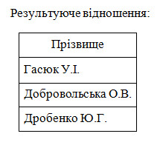

Slide 11
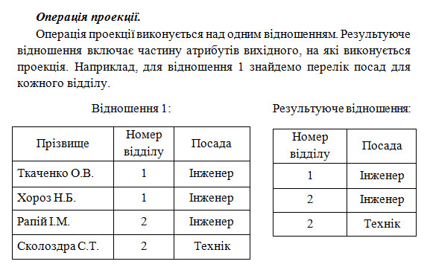

Slide 12
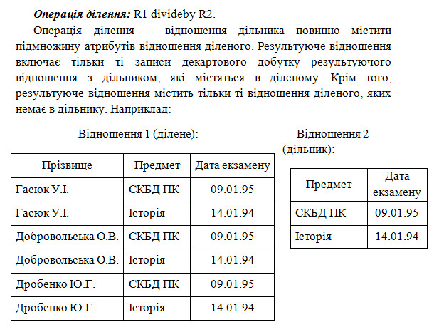
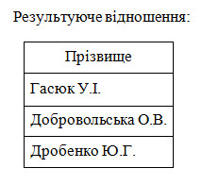

Slide 13
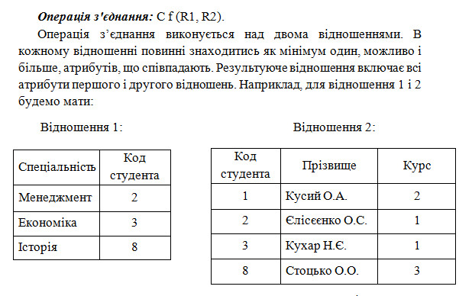

Slide 14
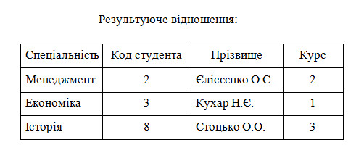

Slide 15
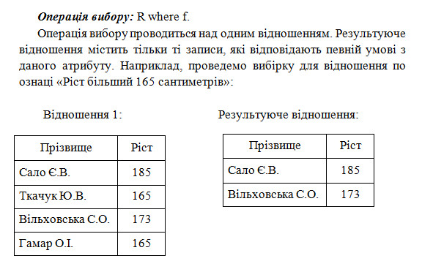

Slide 16
Контрольні запитання:
Дайте загальну характеристику теоретичних мов запитів.
Назвіть операції реляційної алгебри запропонованої Коддом.
На які дві групи діляться операції реляційної алгебри Кодда?
Що означає сумісність структур відношень?
Що є результатом всіх операцій реляційної алгебри?
Що є результатом об’єднання двох відношень?
Над якими відношеннями можна проводити операції об’єднання, віднімання, перетину та добутку?
Сформулюйте визначення проекції деякого відношення на його атрибути.
Мова реляційної алгебри являється процедурною чи описовою?
З використанням якої мови запит до БД містить лише інформацію про бажаний результат?

Slide 17
Рекомендована література:
Бородаєв В.А., Кущів В.Н. Банки і бази даних: Навчальний посібник. Л.: ВІКІ, 1989.
Основи сучасних комп’ютерних технологій: Навчальний посібник / Під редакцією проф. Хомоненко А.Д. Автори: Артамонов Б.Н., Брякалов Р.А., Гофман В.Е. та інші. СПб: КОРОНА прінт, 1998.
Системи управління базами даних і знань: Довід.вид. / Наумов А. М., Вендров А. М., Іванов В. К. та ін; Під. ред. Наумова А. Н. - М .: Фінанси і статистика, 1991.
Дейт К.Дж. Введення в системи баз даних.; Пер. з англ. 6-те вид. К.: Діалектика, 1998. – 784 с.
Зомуяїн А.В. Системи програмування баз даних і знань. Новосибірск.; Наука. Сиб. від-ння, 1990.
Мартін Дж. Організація баз даних в обчислювальних системах. - М.: Світ, 1980, 260с.
Романов Б.А., Кушніренко А.С. dBase IV: Призначення, функції, застосування. – М.: Радіо і зв’язок, 1991. – 384 с.
Ульман Дж. Основи систем баз даних. – М.: Фінанси і статистика, 1983.
Хомоненко А.Д., Цыганков В.М., Мальцев М.Г. Базы данных: Учебник для высших учебных заведений / Под ред. проф. А.Д. Хомоненко. - Издание второе, дополненное и переработанное - СПб.: КОРОНА принт, 2002. - 672с.
Гайдаржи В.І. Дацюк О.А. Основи проектування та використання баз даних: Навчальний посібник. Друге видання виправ. і доповн. - К.: ІВЦ "Видавництво Політехніка", ТОВ "Фірма Періодика" 2004. - 256 с.

